Slide 2
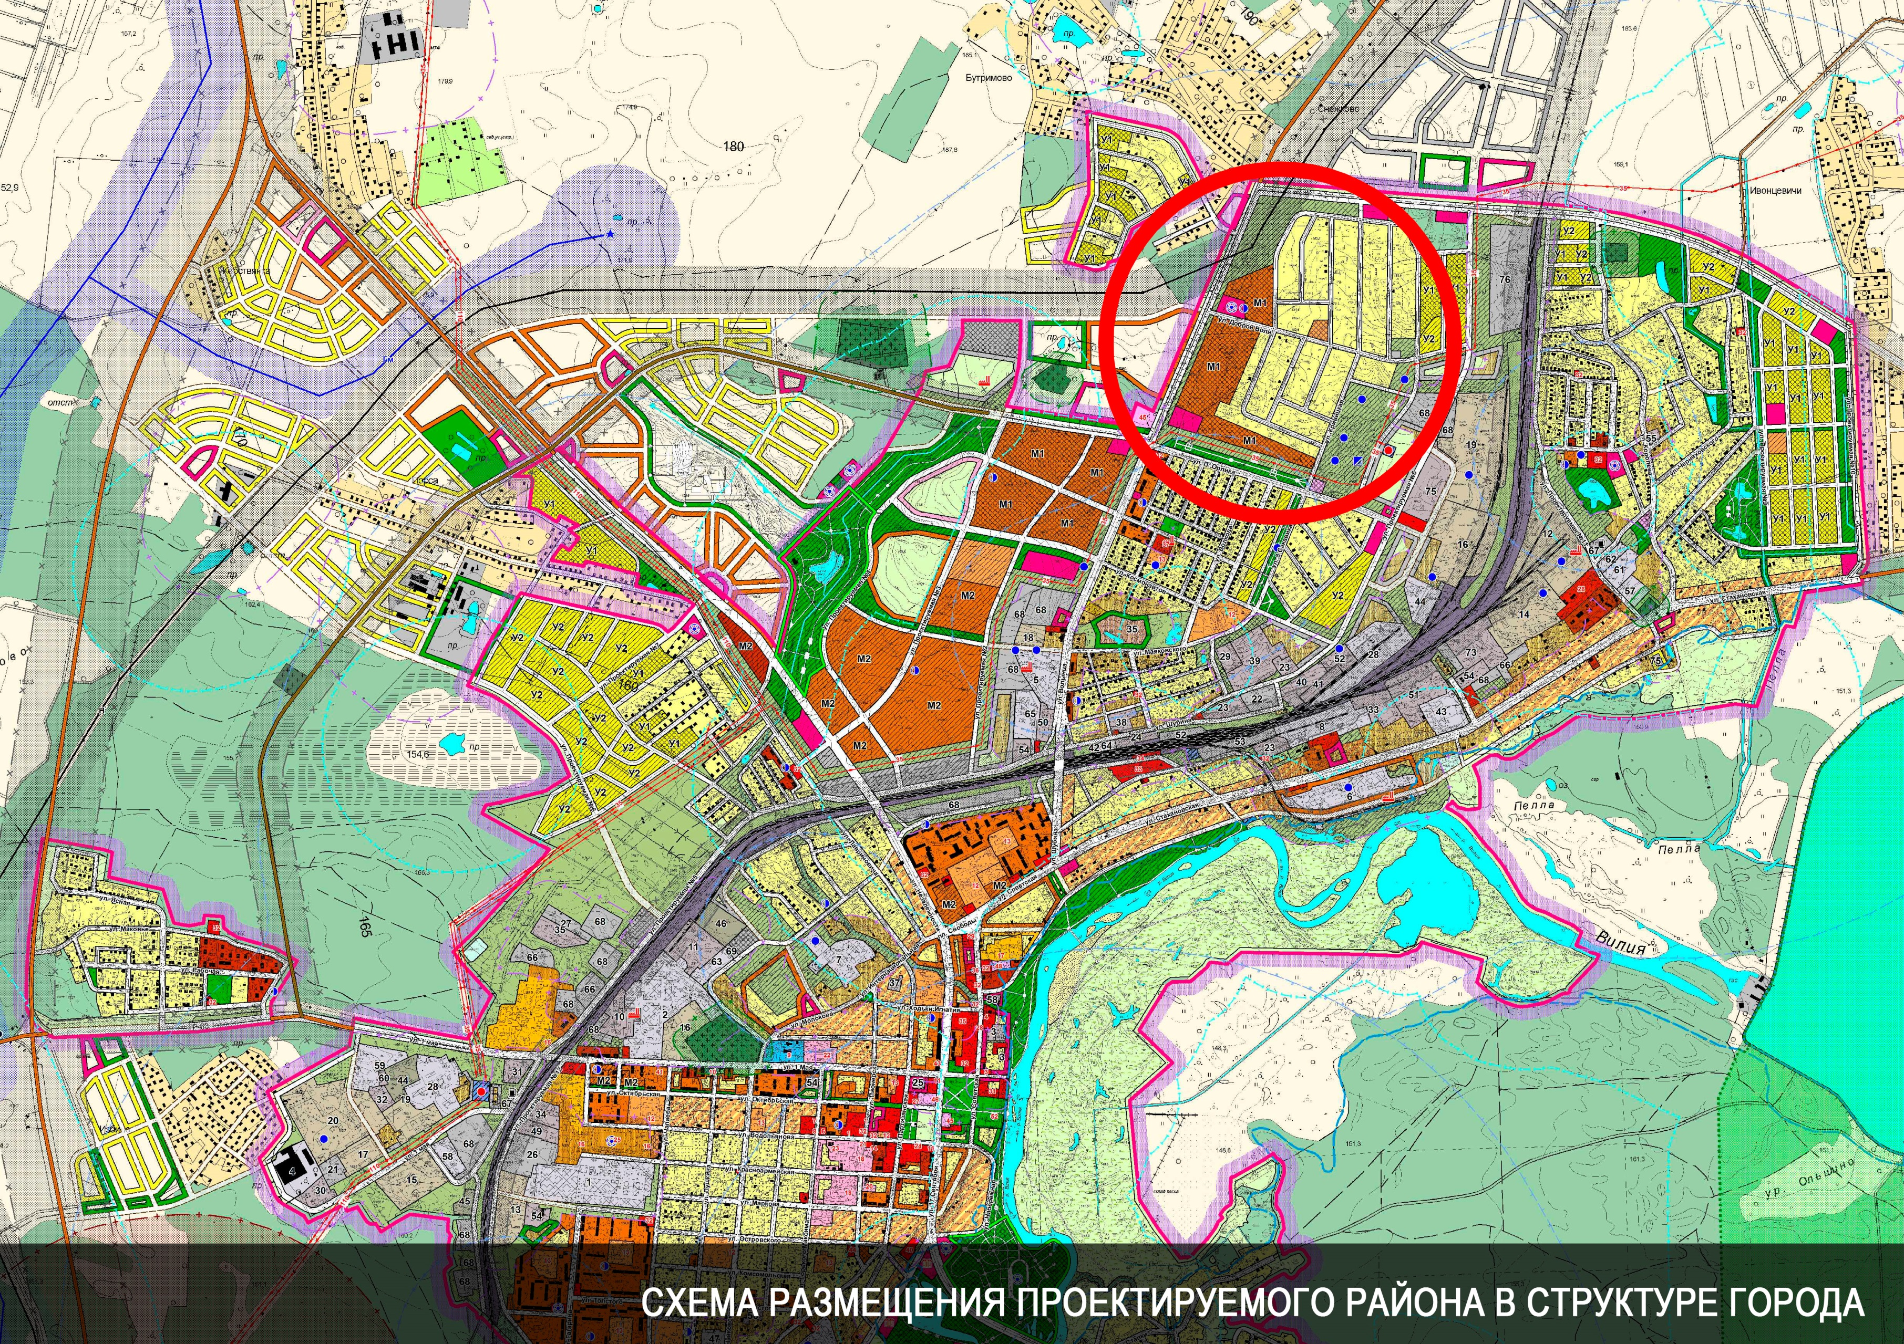
Notes:
Город Вил+ейка — расположен в Минской области, Республики Беларусь, и является административным центром Вилейского района.
В городе Вилейка находится железнодорожная станция на линии Молодечно – Полоцк.
Город расположен на правом берегу реки Вилии, в 103 километрах к северо-западу от Минска.
Автодорогами районный центр связан с Минском, Молодечно, М+яделем.
Проектируемая территория формирует въезд в город с северо-восточного направления по автодороге ЭР-29.
Градостроительный проект разработан на основании:
- решения Вилейского районного исполнительного комитета № 51 от 17 января 2019 г.
- задания Вилейского районного исполнительного комитета
Градостроительный проект «Проект детального планирования микрорайона «Северный-5» в городе Вилейке Минской области» выполнен в соответствии с техническим кодексом установившейся практики
«Градостроительство. Градостроительный проект детального планирования. Состав и порядок разработки».

Slide 3
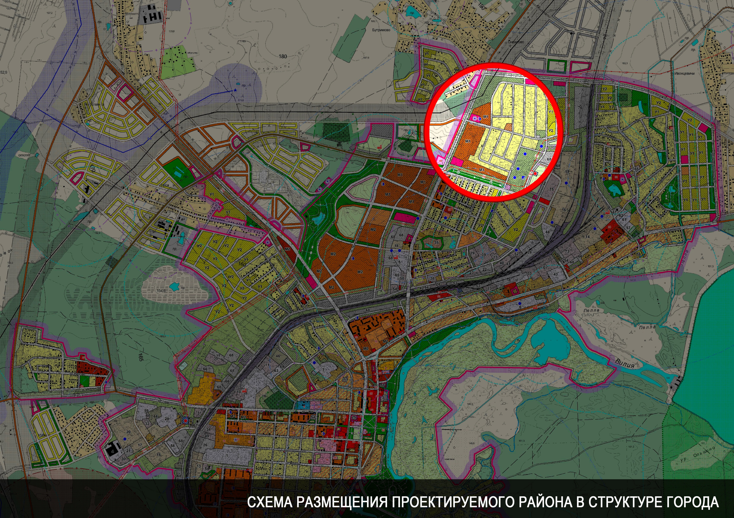
Notes:
При разработке градостроительного проекта детального планирования территории использовались следующие исходные материалы:
- генеральный план города Вилейка, утвержденный решением Вилейского районного совета депутатов 11 ноября 2011года № 88;
- топографическая подоснова масштаба1:500;
- государственный градостроительный кадастр;
- единый государственный регистр недв+ижимого имущества Республики Беларусь;
На основании генерального плана города Вилейки: целью проекта является обеспечить комплексное, планомерное, экономически целесообразное развитие городской инфраструктуры, а также создание условий, улучшающих жизнедеятельность населения.

Slide 4
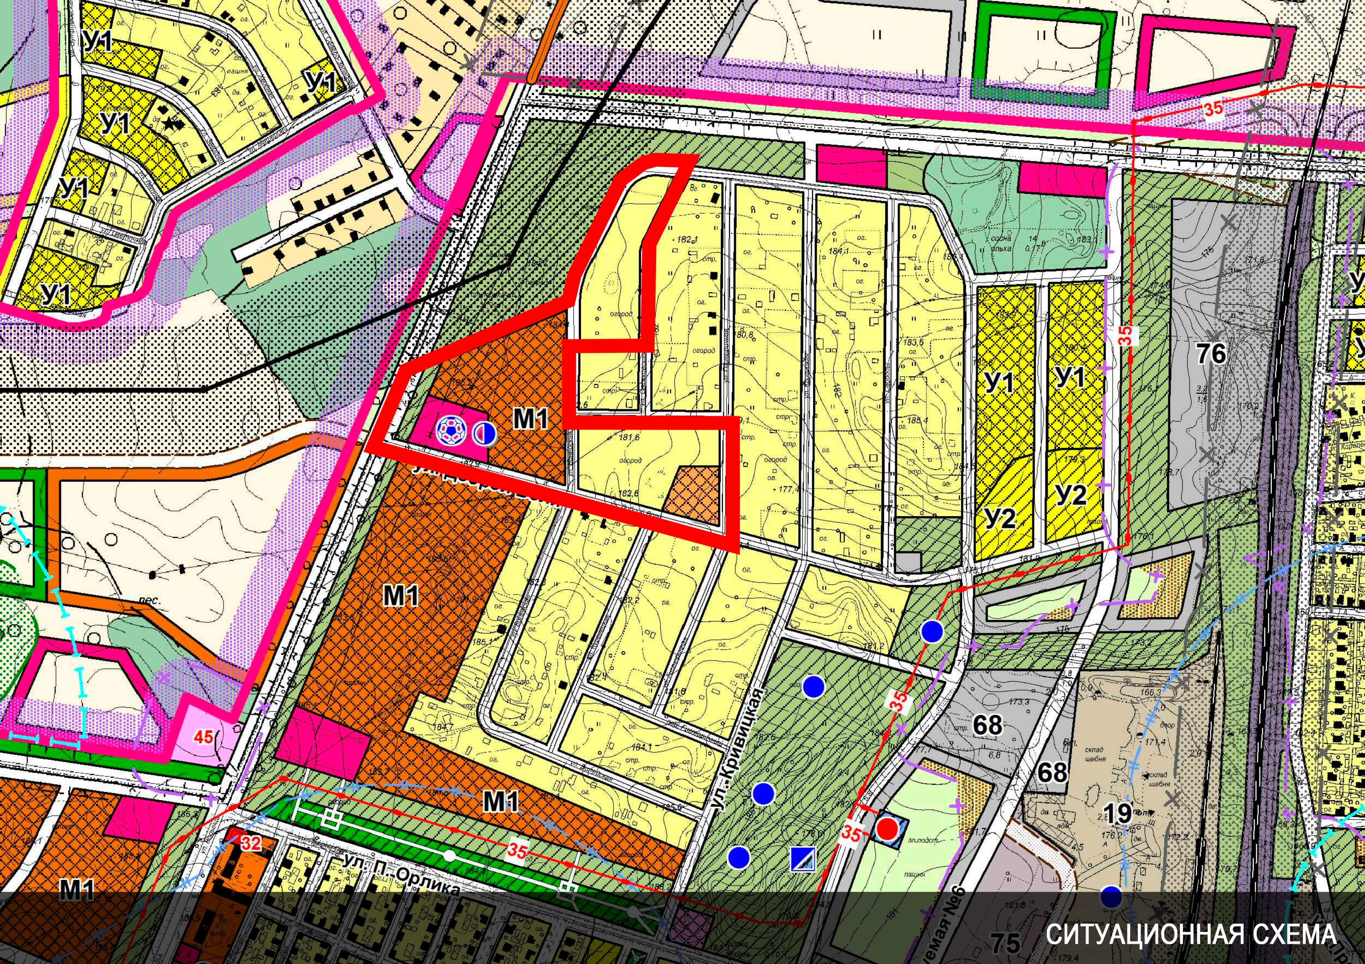
Notes:
Создать благоприятную среду жизнедеятельности населения и разработать градостроительную стратегию развития территории с сохранением и эффективным использованием сложившегося в этой части города природного ландшафта, с учетом существующих зданий и сооружений, созданием своеобразного градостроительного комплекса с сохранением сложившейся застройки и прилегающей ландшафтно-рекреационной зоны охраны существующих инженерных коммуникаций.
Задачей проекта является разработка информационного и нормативно-правового документа для регулирования градостроительной деятельности на проектируемой территории в части установления требований к ее планировочной организации, функциональному использованию и характеру застройки в соответствии с генеральным планом города Вилейки до 2030 года.

Slide 5
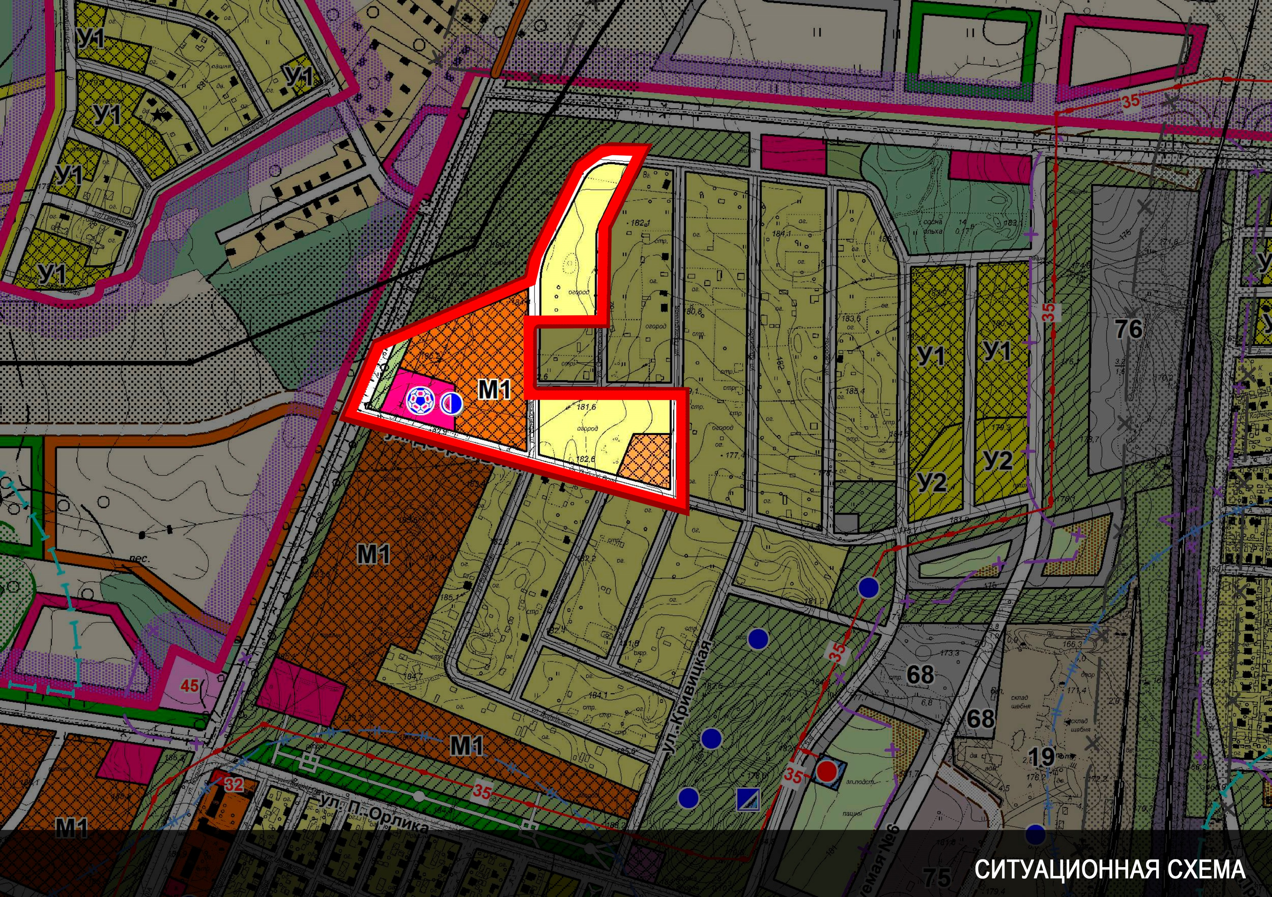

Slide 6
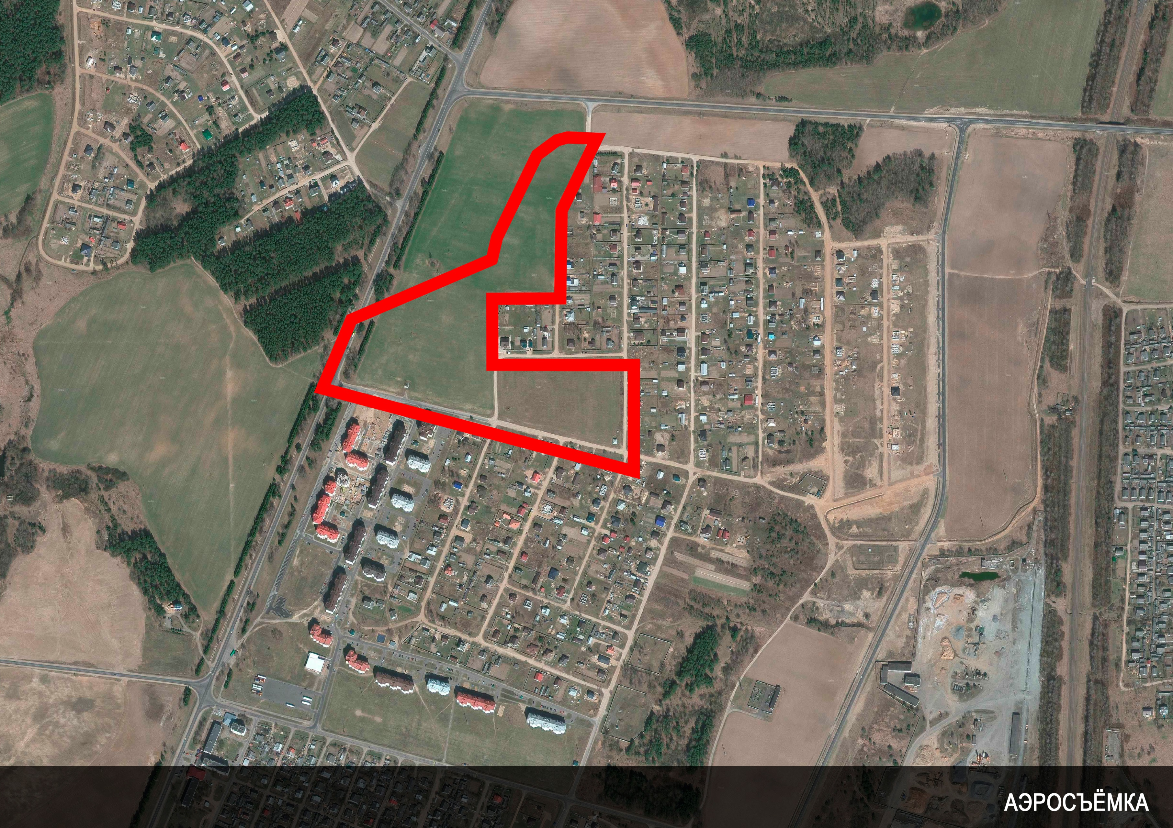
Notes:
Территория проектирования располагается в северо-восточном секторе города и ограничена:
– с запада – красными линиями автомагистрали ЭР-29 (улица Волынц+а);
– с северо-запада – границей ландшафтно-рекреационной зоны и красными линиями улицы Проектируемой (продолжением улицы Вилейской);
– с востока – красными линиями улицы Проектируемой (Снежк+овской);
– с юго-востока – красными линиями улицы Гистор+ичной;
– юга красными линиями улицы Доброй Воли.
Ограничениями с западного направления так же являются охранные зоны существующих инженерных сетей. Трасса сет+и газопровода, трасса сет+и электропередачи, сет+и связи.
Площадь проектируемой территории составляет 11.9 гектара.
В настоящее время большая часть территории является неиспользуемой.

Slide 7
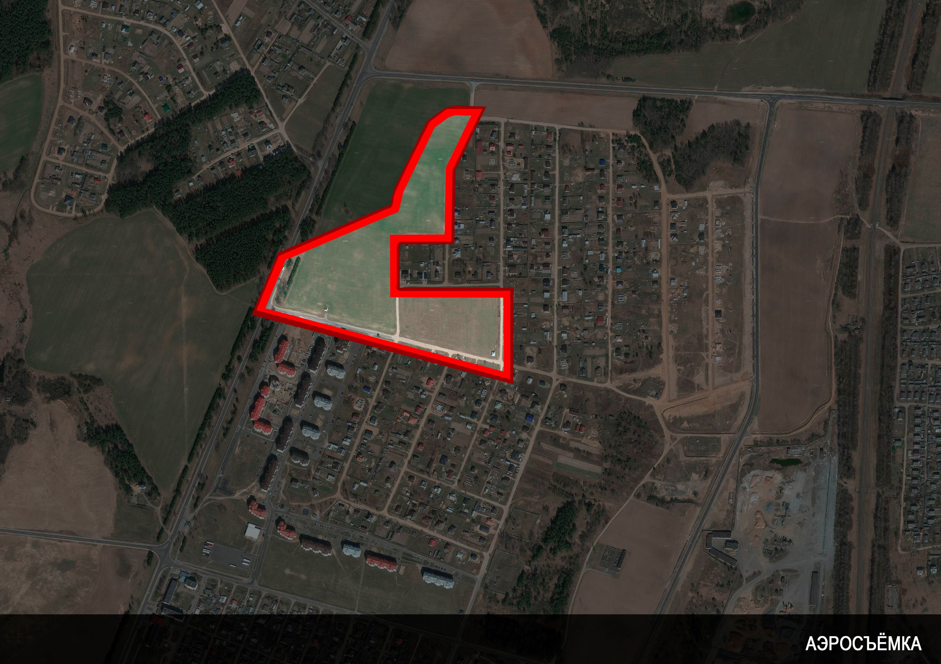
Notes:
Со стороны улицы Доброй Воли к проектируемой территории прилегает территория микрорайона многоквартирной застройки «Северный-2», со стороны улицы Гисторичной и улицы Снежковской прилегает сложившаяся индивидуальная усадебная застройка.

Slide 9
Notes:
Вид со стороны улицы Волынц+а.

Slide 10
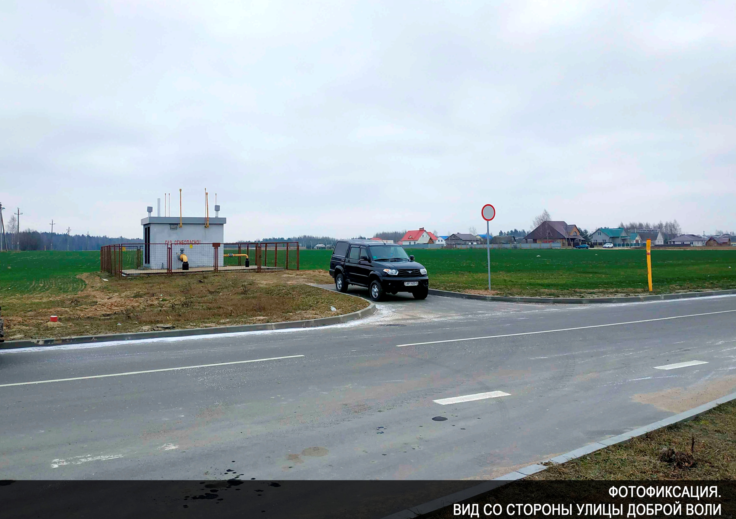
Notes:
Вид со стороны улицы Доброй Воли.

Slide 11
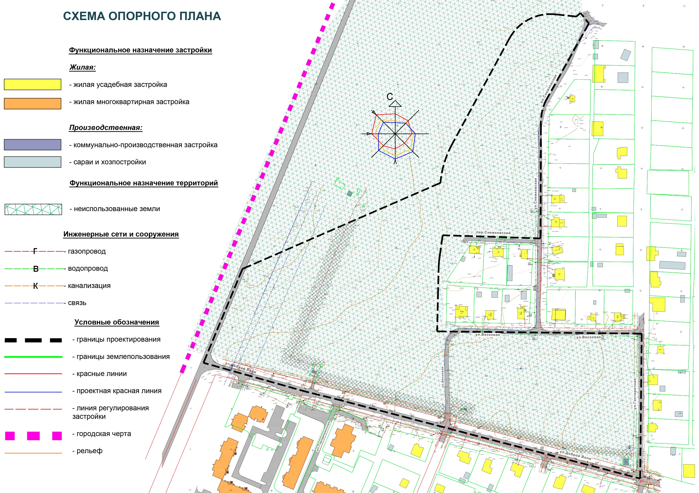
Notes:
В настоящее время территория является неиспользуемой.
В основу градостроительного освоения территории положена градостроительная стратегия развития города Вилейки, заложенная в генеральном плане, которая направлена на развитие и совершенствование планировочной структуры данной части города, формирование пространственной и планировочной организации всех функциональных зон.
Следуя решениям генерального плана города по эффективному использованию территорий в границах городской черты проектом предусмотрено:
Продолжить создание планировочной структуры в соответствии с решениями генерального плана на основе исторической преемственности, совершенствования радиально-кольцевой планировки города и взаимосвязанного развития городского и внешнего планировочных каркасов;
Создать городскую территорию с комплексной жилищной и общественной застройкой путем формирования следующих структурно-планировочных образований:
кварталов многоквартирных жилых домов и общественной застройки, объектами социального и повседневного обслуживания площадью примерно 4,6 гектара;
кварталов усадебного строительства площадью примерно 3,6 гектара;
сохранить непрерывную взаимосвязанную систему ландшафтно-рекреационных территорий в соответствии с генеральным планом города.

Slide 12
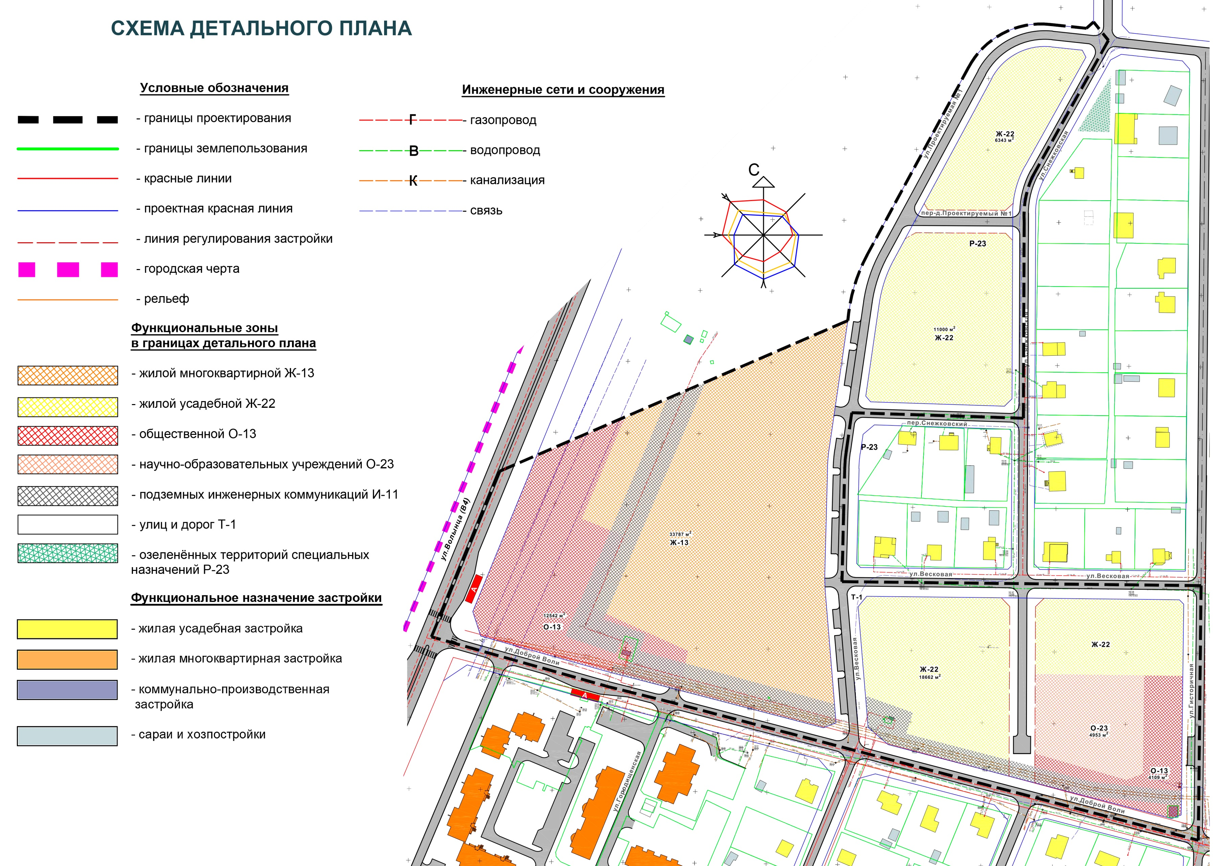
Notes:
Градостроительной основой структурного построения кварталов то есть скелетом является система улично-дорожной сети заложенная в генеральном плане города.
На этом основании проектом сформированы по преобладающему функциональному использованию основные функциональные зоны:
Зона многоквартирной жилой застройки (ЖЭ-13) для размещения многоквартирного жилищного строительства общей площадью – 23000 метров квадратных;
Зона общественной застройки (О13) для размещения торгово-бытового общественного центра общей площадью – 2500 метров квадратных;
Зона общественной застройки (О23) для размещения учреждения дошкольного образования с начальными классами, школы на 160 мест;
Зона жилой усадебной застройки (ЖЭ-22) для размещения кварталов индивидуальных усадебных домов общей площадью – 3000 метров квадратных;
Зона территорий транспортного и инженерного обслуживания (ТЭ-И).

Slide 13
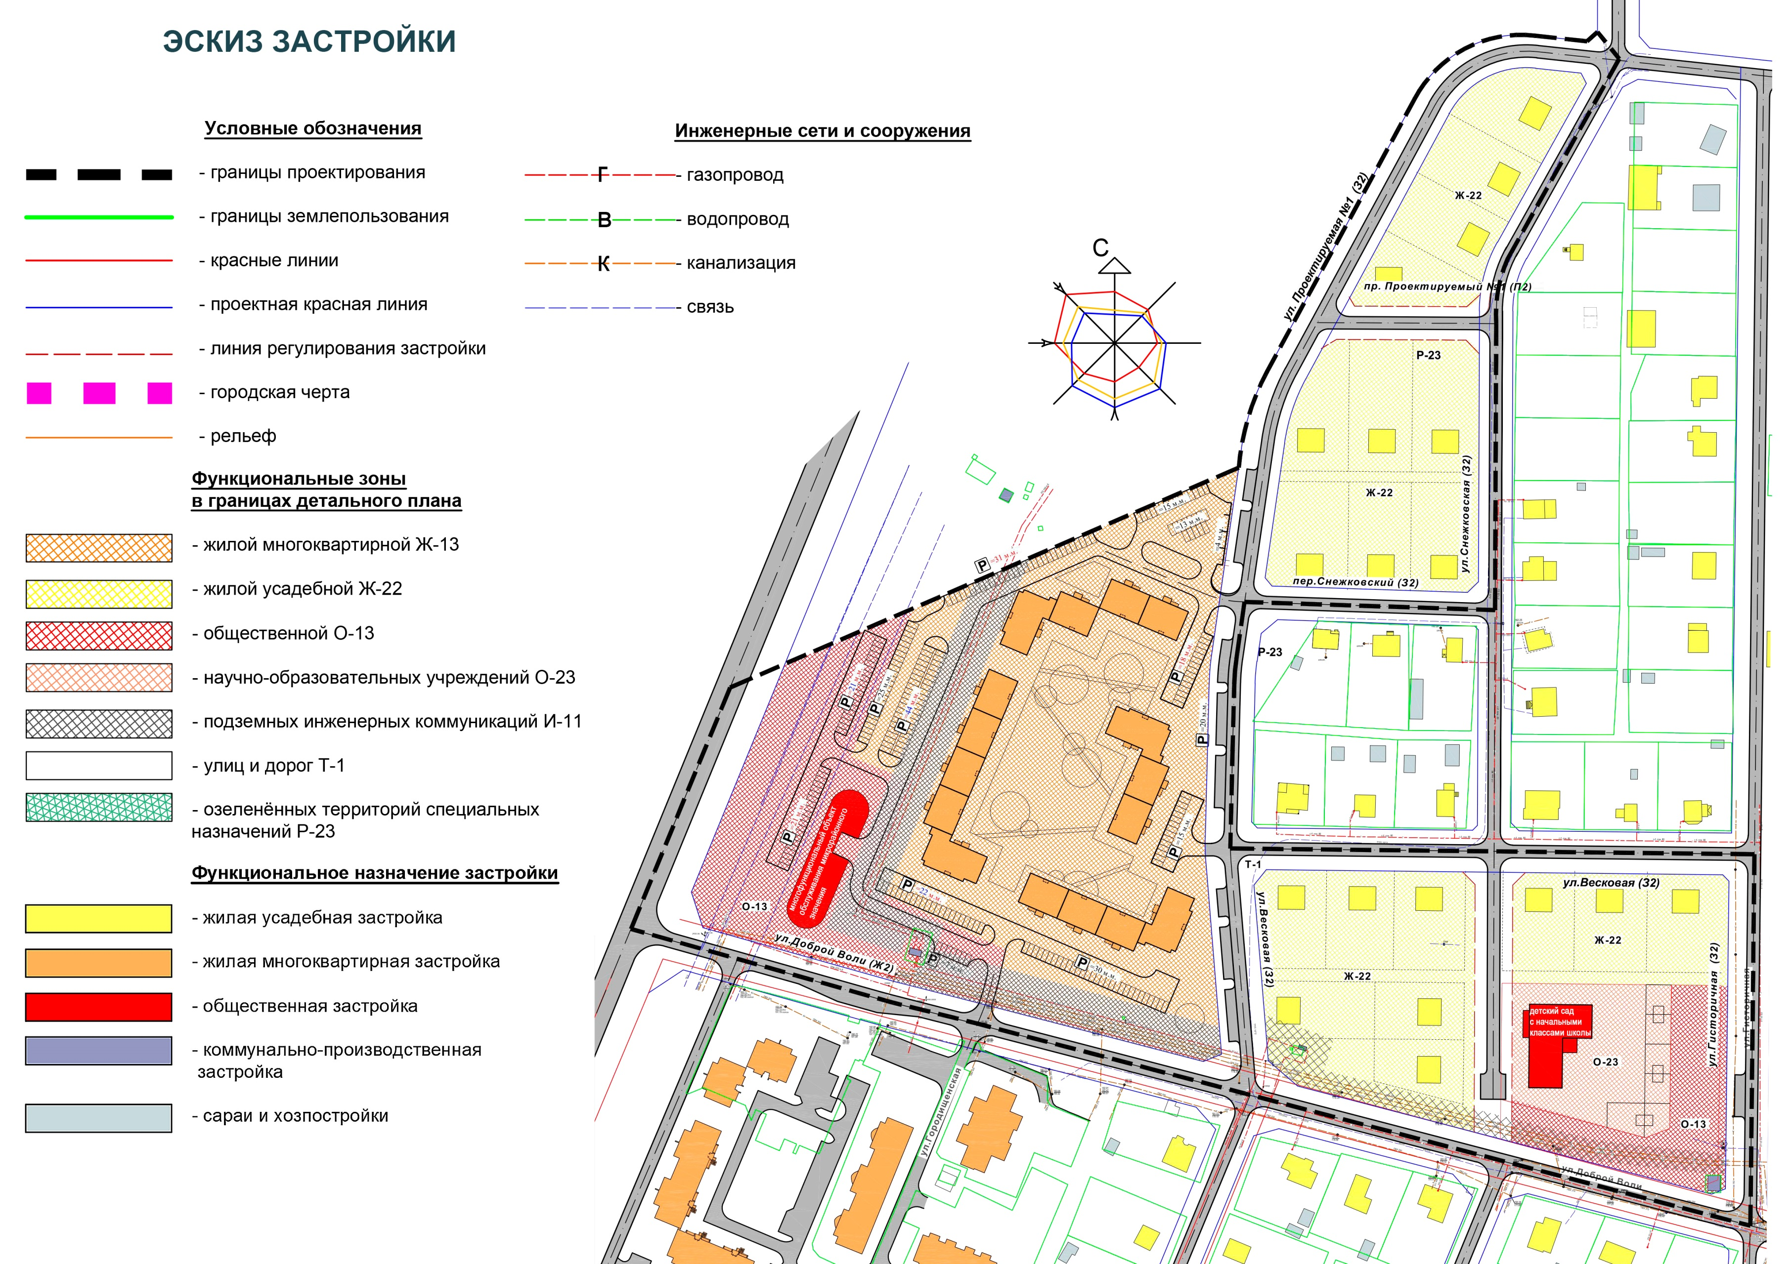
Notes:
Многоквартирная жилая застройка предполагается квартального типа без доступа автотранспорта на дворовую территорию.
Проектом обеспечен приоритет движения пешеходов в зонах жилой застройки путем создания системы благоустроенных вело-пешеходных путей и размещения мест хранения автотранспорта по периметру жилой застройки с устройством в жилых секциях сквозных входов как со стороны улиц так и со стороны дворовой территории. Предполагается застройка жилыми секциями не более 6 этажей.
Проектом определены охранные зоны существующих инженерных коммуникаций.
Проектом определены красные линии перспективной улично-дорожной сети в соответствии с решениями генерального плана на территории кварталов усадебной застройки.
Автодорога ЭР-29 (улица Волынц+а) в границах проектируемой территории, в соответствии с генеральным планом, функционально определена как магистральная улица, категории «БЭ».

Slide 14
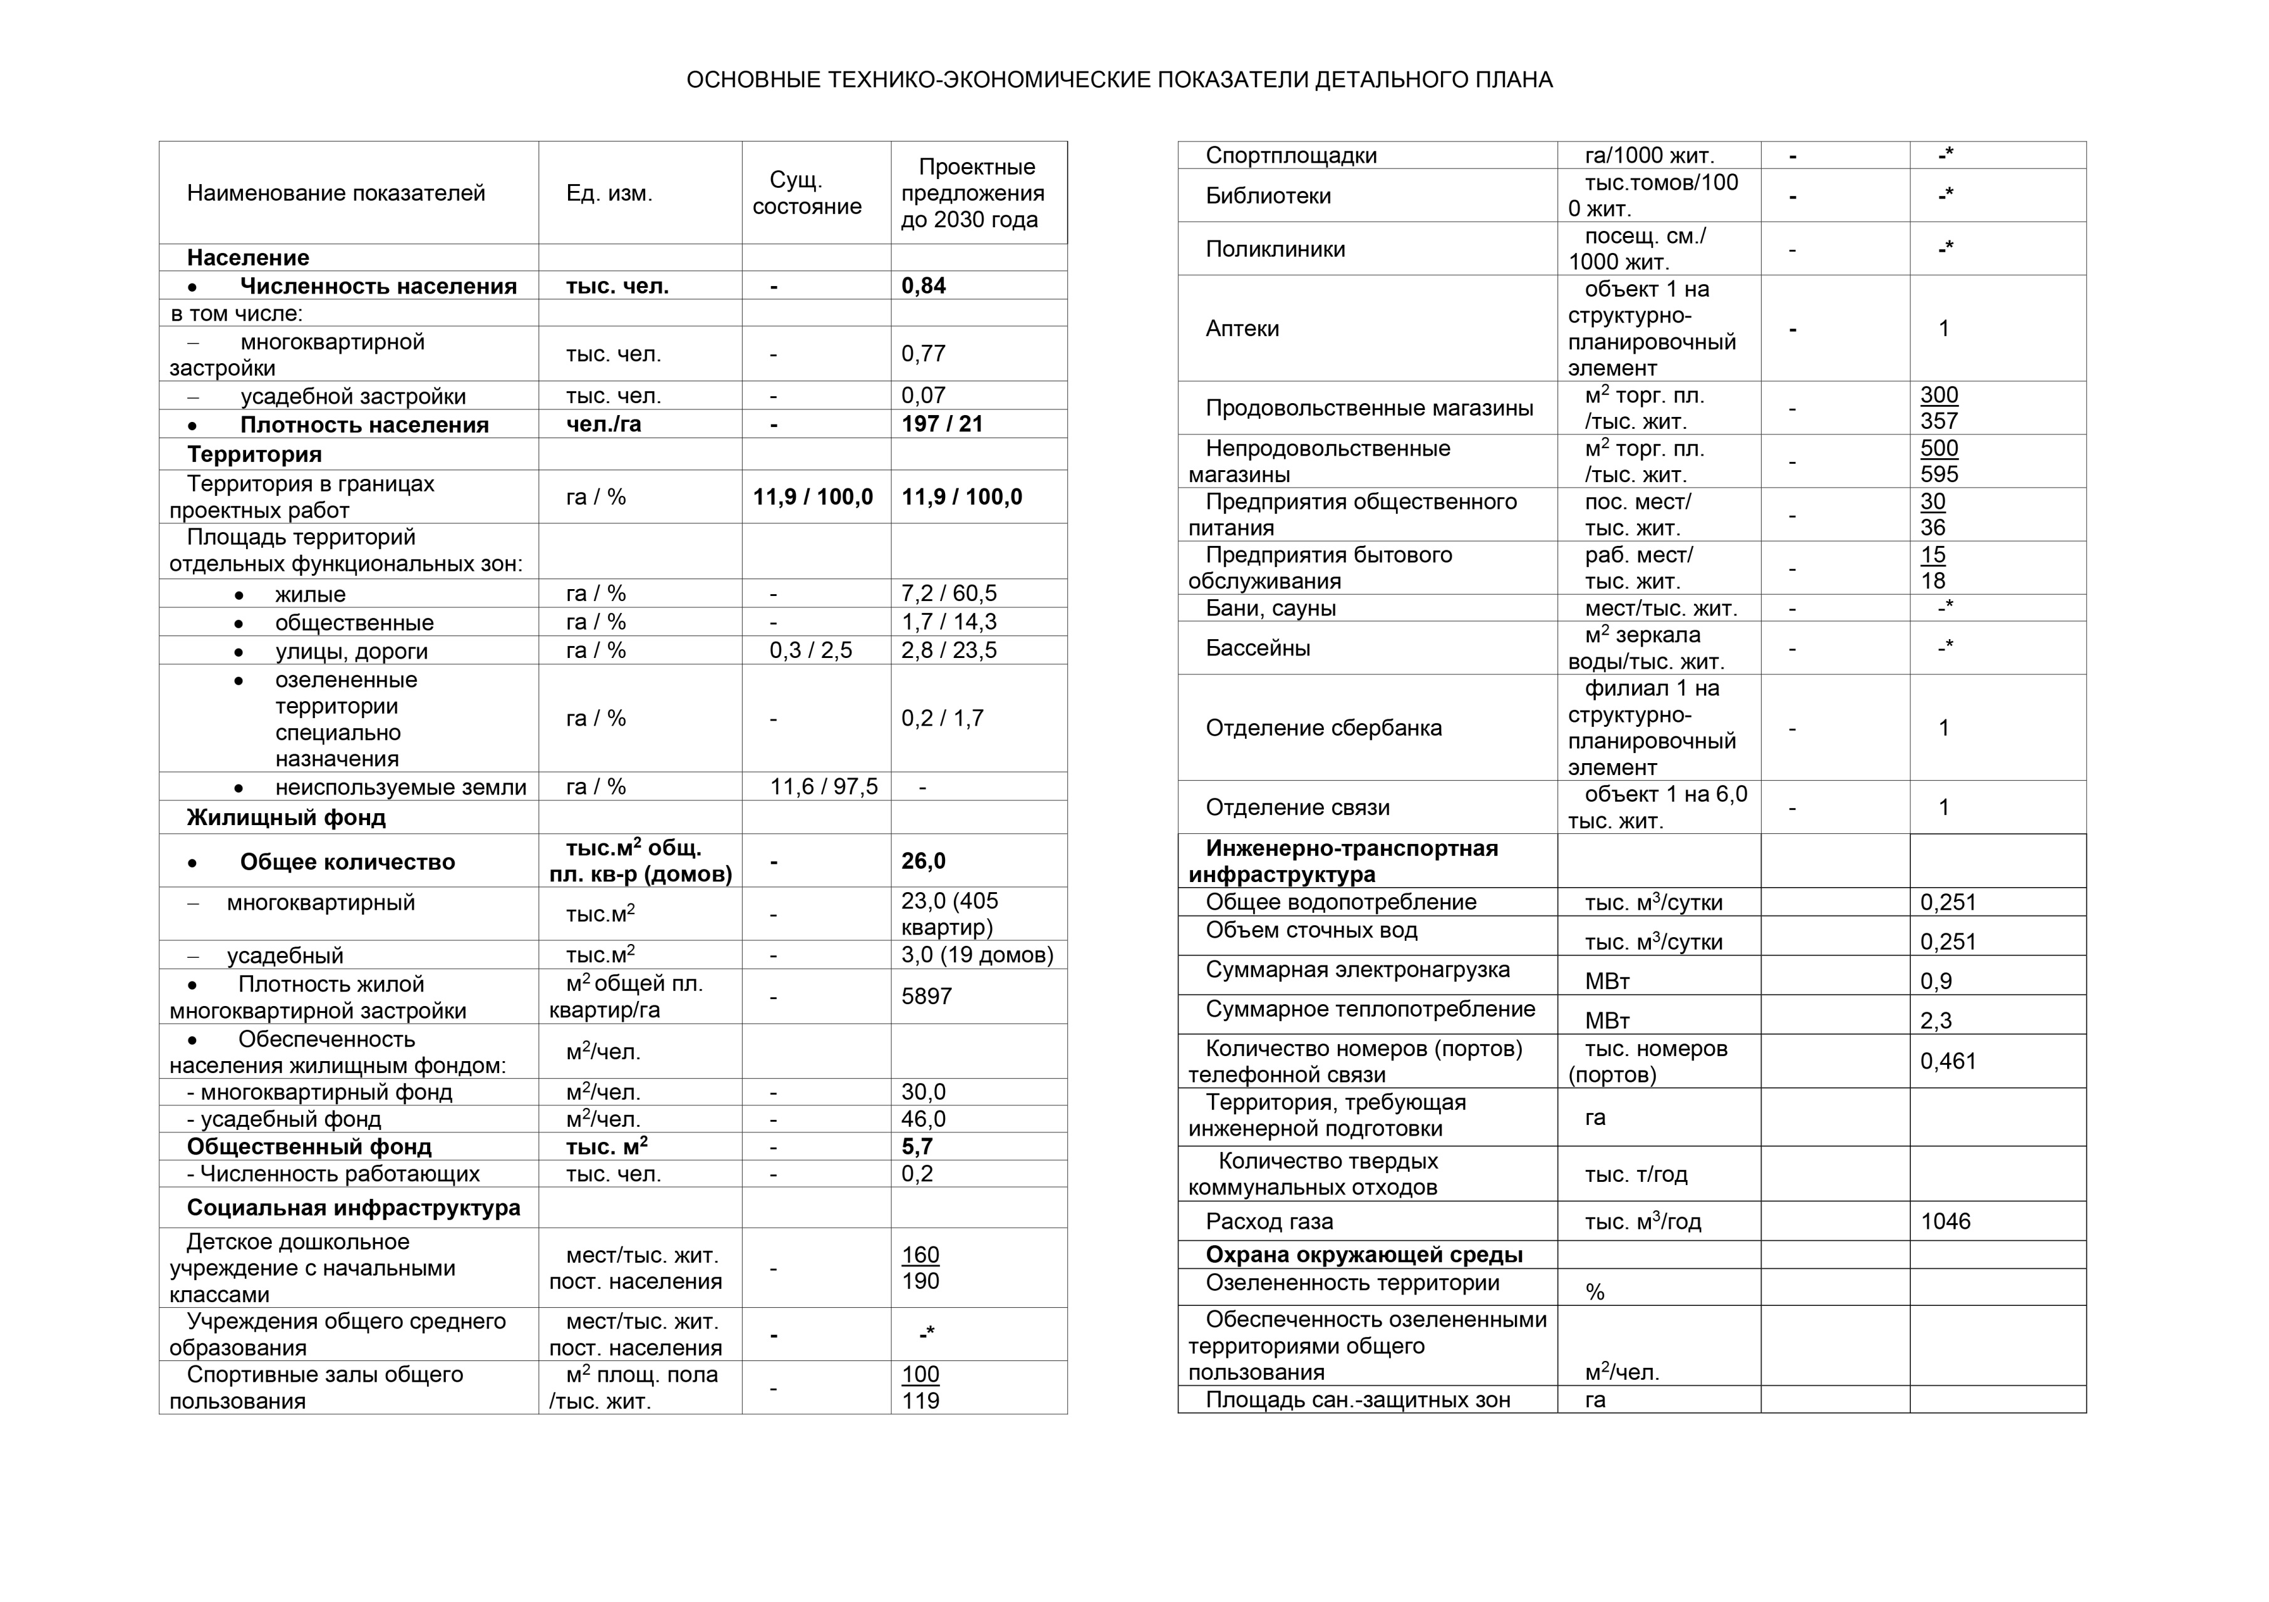
Notes:
Основные технико-экономические показатели проекта.

Slide 15
Notes:
Улица Доброй Воли - основная жилая улица. В соответствии с ПЭ-ДЭ-ПЭ предлагается упорядочить красные линии. Дополнительно предусматривается благоустройство улицы со стороны проектируемой территории. По улице предполагается движение автобусов в одностороннем режиме. Остановки для автобусов на сегодняшний день построены и готовы к функционированию.

Slide 16
Notes:
Обеспечено необходимое количество мест постоянного и временного хранения индивидуального транспорта жителей многоэтажной застройки и общественных объектов. Предусмотрено двойное использование жителями автостоянок при общественном центре в ночное время.

Slide 17
Notes:
Проектом предусмотрено обеспечение учреждений и объектов торгово-бытового назначения велопарковками.
Инженерное обеспечение проектируемой застройки предлагается выполнить подключением к существующей городской инженерной инфраструктуре района со строительством и прокладкой необходимых инженерных сооружений и инженерных сетей.

Slide 18
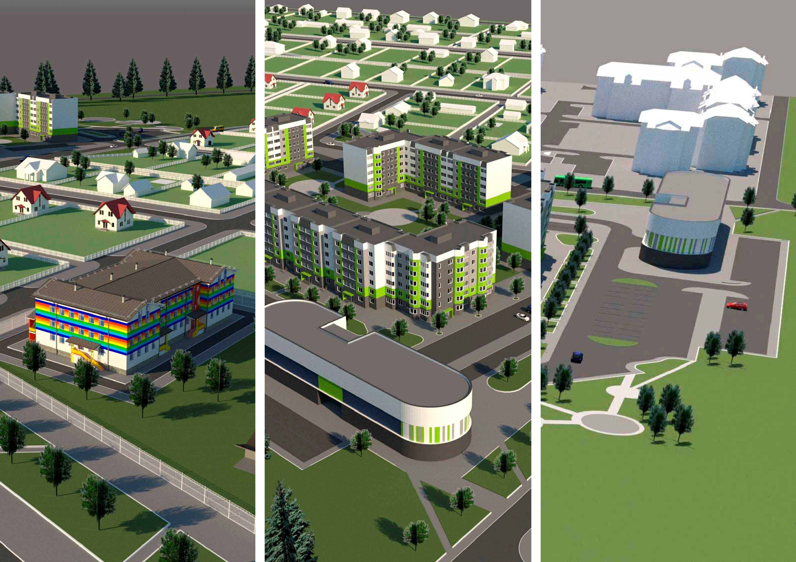
Notes:
Проектом предусмотрено провести мероприятия по реализации решений детального плана одним этапом: с 2021 года по 2030 год; с учетом условий инвестиционной деятельности и объемов финансирования.

Slide 19
Спасибо за внимание

